Slide 1
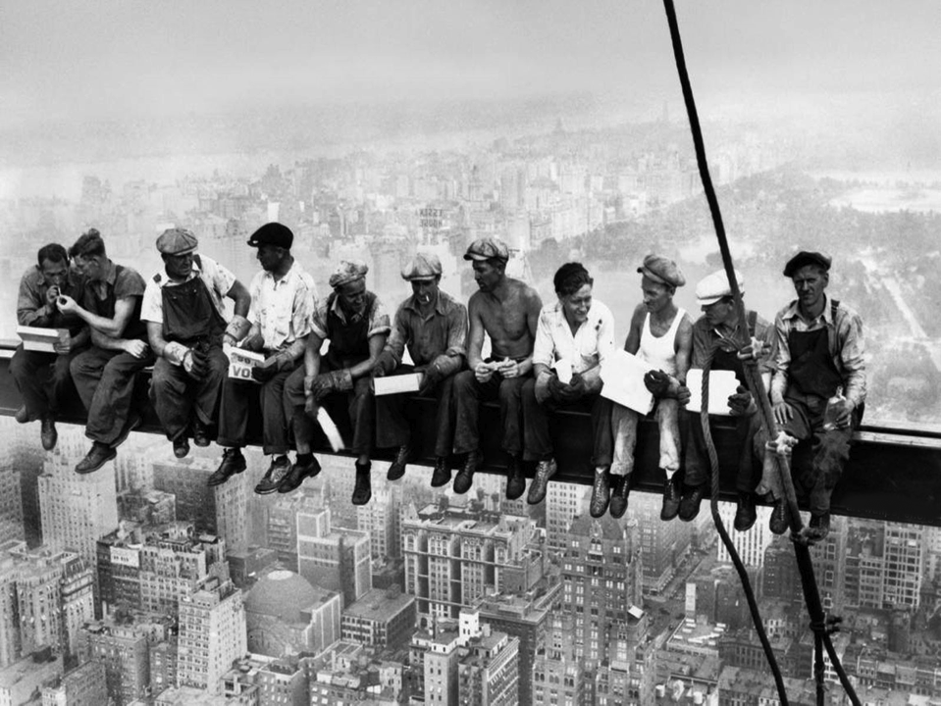
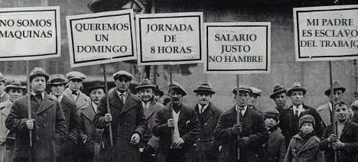
Colegio SSCC-Providencia
Asignatura: Historia, Geografía y Cs. Sociales
Nivel: 8º Básico
LA CUESTIÓN SOCIAL

Slide 2
El concepto de cuestión social apareció en Europa a principios del siglo XIX, para señalar las consecuencias laborales, sociales e ideológicas producidas por la Revolución Industrial. Fue asociado a los diversos problemas sociales que afectaron al mundo popular; una nueva forma dependiente del sistema de salarios, la aparición de problemas pertinentes a vivienda obrera, atención médica y salubridad; la constitución de organizaciones destinadas a defender los intereses del nuevo "proletariado"; huelgas y demostraciones callejeras, tal vez choques armados entre los trabajadores y la policía, y cierta popularidad de las ideas extremistas, con una consiguiente influencia sobre los dirigentes de los trabajadores.
www.memoriachilena.cl – Sergio Grez

Slide 3
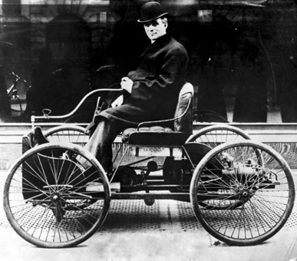
NO HAY QUE GENERALIZAR…
Muchos de los obreros contratados por las fábricas recibieron salarios que elevaron el nivel de vida de las familias

Slide 4
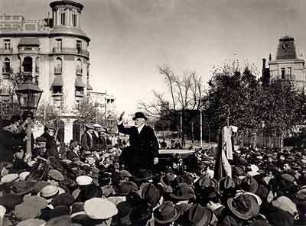
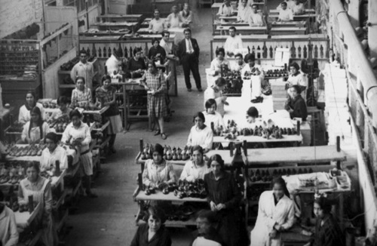
Las mujeres se independizaron de los hombres y fueron más respetadas por la sociedad.
Otros beneficios: se acaba el pagar el salario a largo plazo, los trabajadores ya no viven aislados y es más fácil formar sindicatos y contar a su favor la fuerza de la opinión pública.

Slide 5
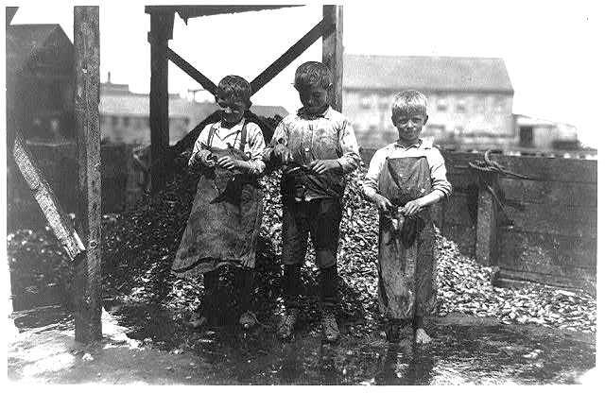
¿POR QUÉ LOS OBREROS TUVIERON TANTOS PROBLEMAS EN ESTA ÉPOCA?
Pág. 241

Slide 6
Hasta que la organización del Gobierno se reformara radicalmente, y un grupo competente de empleados públicos se constituyera, no pudo evitarse la miseria de la vida en áreas urbanas.

Slide 7
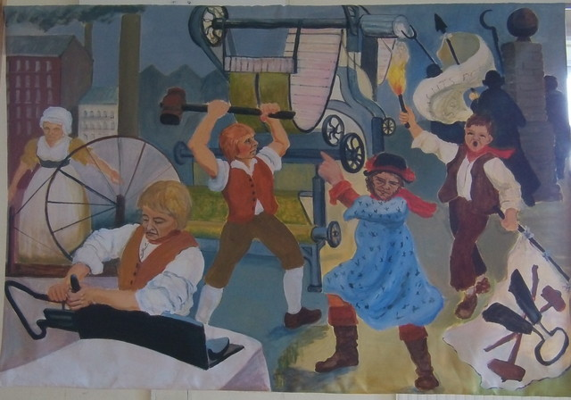
A partir de 1760 las regiones carboníferas, los puertos y poblados textiles fueron testigos, frecuentemente, de escenas violentas.

Slide 8
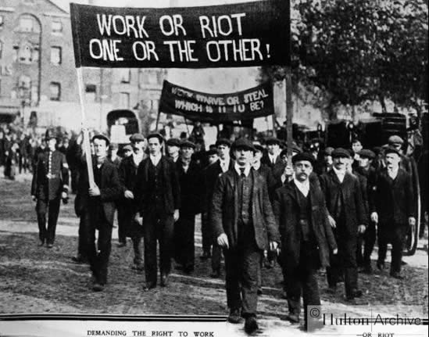
SINDICATOS
Fueron las organizaciones obreras más relevantes de Inglaterra (Trade Unions) que utilizaron la huelga como principal medida de presión.
Reducción de jornada laboral
Supresión del trabajo infantil
Aumento del salario
Mejora de las condiciones sanitarias
Seguros de cesantía, enfermedad y vejez
Sufragio universal

Slide 9
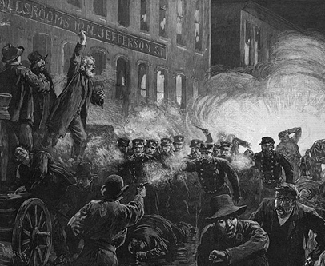
LENTO RECONOCIMIENTO LEGAL DE LOS OBREROS
1800 – Ley de Asociaciones. Se aplicó raramente, porque las sanciones eran muy leves.
1824 se eliminó esta ley y el efecto fue inmediato: gran número de asociaciones secretas se dieron a conocer y se formaron otras nuevas.
1825 una ley aprobó la legalidad de las asociaciones.

Slide 10
REACCIONES A LA CUESTIÓN SOCIAL
Ideologías | Medidas del Estado | Medidas sociales
Marxismo | Leyes laborales | Doctrina Social de la Iglesia
Anarquismo
Capitalismo
Pág. 248 y 251

